Slide 1



CLAVE UNAM: 1009
CENTRO UNIVERSITARIO MÉXICO

Slide 2



CENTRO UNIVERSITARIO MÉXICO
CLAVE UNAM: 1009
  1) E Q U I P O 11

Slide 3
CENTRO UNIVERSITARIO MÉXICO
CLAVE UNAM: 1009
2) Nombre de maestros participantes y sus asignaturas
Grado | Asignaturas | Integrantes del equipo
5° | Química III | Iskra M. Rosas Domínguez
 | Ética | Arturo I. López Bosquez
 | Inglés V | Luis M. Pineda Pineda

Slide 4
CENTRO UNIVERSITARIO MÉXICO
CLAVE UNAM: 1009
  3) Curso en el que se planea llevar a cabo el proyecto:
  2018 – 2019
  (1 a 30 de abril de 2019)

Slide 5
CENTRO UNIVERSITARIO MÉXICO
CLAVE UNAM: 1009
  4) Nombre del proyecto:
Bomba Atómica: ¿Destrucción o desarrollo?

Slide 6
CENTRO UNIVERSITARIO MÉXICO
CLAVE UNAM: 1009
5) Apartados del Proyecto
5) Apartados del Proyecto

Slide 7
CENTRO UNIVERSITARIO MÉXICO
CLAVE UNAM: 1009
5.a 1. Producto 1: Conclusiones generales
La Interdisciplinariedad
1. ¿Qué es? | Es la búsqueda de la relación de dos o más disciplinas a nivel curricular, didáctico y pedagógico, permitiendo la formación de vínculos recíprocos de complementariedad y cooperación con el objetivo de favorecer el aprendizaje y la resolución de problemas, mediante el desarrollo e integración de un conocimiento transversal y nuevo.
2. ¿Qué características tiene? | Promover el desarrollo de habilidades cognoscitivas, prácticas y humanas con un enfoque sistémico, complementario con otras disciplinas , a un mismo nivel y lenguaje, a pesar de trabajar un tema en común no hay protagonismo.
3. ¿Por qué es importante en la educación? | Por desarrollar capacidades: saber, hacer y ser, es decir, enriquece el conocimiento, la retroalimentación que permite un trabajo colaborativo, de apropiación individual o de conjunto, se fomentan valores como la conducta y la actitud. Por la integración de distintos saberes y métodos cognoscitivos.

Slide 8
CENTRO UNIVERSITARIO MÉXICO
CLAVE UNAM: 1009
4. ¿Cómo motivar a los alumnos para el trabajo interdisciplinario? | Para motivar a los alumnos a que se involucren en trabajos interdisciplinarios, se sugiere el desarrollo de proyectos partiendo de sus experiencias, intereses y necesidades, resolviendo situaciones reales, permitiendo al alumno la elección de temas de su interés, previa discriminación de los mismos, partiendo de problemas reales que enfrenta su comunidad; promoviendo valores, como la responsabilidad, el trabajo en equipo y el respeto, así como permitir que el alumno desarrolle su creatividad a partir de problemas reales en su entorno; el alumno será considerado como el centro del proceso de enseñanza aprendizaje, dejando al maestro con el papel de generador, moderador y guía en las actividades del proceso de enseñanza; Demostrándoles la aplicabilidad de los conocimientos adquiridos para la resolución de problemas reales; aplicando estrategias para resolver un problema propio de sus intereses utilizando el conocimiento adquirido en cada disciplina; mostrar las ventajas de trabajar con otras disciplinas ocupando la práctica.

Slide 9
CENTRO UNIVERSITARIO MÉXICO
CLAVE UNAM: 1009
5. ¿Cuáles son los prerrequisitos materiales, organizacionales y personales para la planeación del trabajo interdisciplinario? | Materiales. Una buena comunicación que se vea reflejada en la comprensión de las instrucciones dadas para la optimización de los recursos como internet, bibliografía, uso de la biblioteca, libros propios y el tiempo del que se dispone para la realización del proyecto. Además, de la disponibilidad de mobiliario, equipo y espacios adecuados para el trabajo cooperativo. Organizacionales. Conocimiento de los Programas Operativos de las otras materias con las que se trabaja para buscar conjuntamente la conectividad entre las diferentes áreas y así proceder a la delimitación del tema, el marco de referencia y el establecimiento de metas y propósitos comunes. Además, buscar en conjunto la aplicación del resultado en la solución de alguna problemática social. Esto apoyado en el uso de estrategias de andamiaje y una buena organización de equipos con base en criterios específicos: estilos de aprendizaje, hemisferios cerebrales, habilidades, conocimientos. De este modo generar una rúbrica general y particular para llevar un adecuado seguimiento del trabajo, así como una evaluación completa y proporcional al trabajo realizado por cada estudiante. Personales. Tener una buena disposición por parte de los docentes y de las instancias educativas para realizar el trabajo interdisciplinario y colaborativo, con una mentalidad abierta al cambio y a la ruptura de paradigmas, así como al intercambio de información. Tener convicción, voluntad y pasión para desarrollar esta nueva forma de trabajo. Saber identificar las acciones o actitudes útiles o apropiadas para la integración de procesos de aprendizaje. Buscar la comunicación efectiva con los otros profesores para lograr acuerdos, siempre un “ganar-ganar”.

Slide 10
CENTRO UNIVERSITARIO MÉXICO
CLAVE UNAM: 1009
6. ¿Qué papel juega la planeación en el trabajo interdisciplinario y qué características debe tener? | El papel fundamental de una planeación, consiste en diseñar un plan de trabajo transversal y cooperativo, facilitando así, los procesos de enseñanza-aprendizaje, alcanzando objetivos reales en un proyecto interdisciplinario. En donde la intervención de los docentes debe ser clara y oportuna, considerando tiempos preestablecidos, organización y evaluación de los objetivos alcanzables. Sus características son: Está orientada a alcanzar objetivos generales y particulares. Es un proceso continuo y flexible Está diseñada para definir y organizar tiempos y procedimientos. (tiempo definido para el proyecto y entrega del producto) Delimita los alcances y convergencias en el proyecto. Establece un diseño de evaluación.

Slide 11
CENTRO UNIVERSITARIO MÉXICO
CLAVE UNAM: 1009
El Aprendizaje Cooperativo
1. ¿Qué es? | Es el trabajo conjunto que maximiza la adquisición de conocimientos y facilita la resolución de problemas en grupos reducidos, además, los alumnos pueden profundizar en su propio aprendizaje.
2. ¿Cuáles son sus características? | Ser grupos reducidos. Maximizar el aprendizaje de todos. Propiciar la interacción entre los estudiantes. Estimular la adquisición activa del aprendizaje. Alcanzar objetivos comunes. Crear interdependencia positiva.
3. ¿ Cuáles son sus objetivos? | Generar un mismo grado de conocimiento en los alumnos, la obtención de resultados, metas, compromisos en común, además de maximizar el aprendizaje significativo y la generación de valores y emociones.

Slide 12
CENTRO UNIVERSITARIO MÉXICO
CLAVE UNAM: 1009
4. ¿Cuáles son las acciones de planeación y acompañamiento más importantes del profesor, en éste tipo de trabajo? | Entre las acciones que el docente debe de considerar en la planeación y acompañamiento para el aprendizaje cooperativo están tener claridad en la propuesta de los objetivos como parte de este proceso se tomará en cuenta la Congruencia y coherencia, se Requiere de un tema en común, objetivos específicos, material de trabajo (estrategias de andamiaje), estrategias organizacionales, modelaje de rúbricas claras, habilidades sociales y cognitivas; posteriormente formará grupos heterogéneos de alumnos para el trabajo, asimismo debe de planear los materiales de enseñanza; tomar decisiones, verificar el logro de las metas establecidas en los tiempos determinados; también el docente debe de monitorear y supervisar el aprendizaje de los alumnos, así también debe de brindarle asistencia y retroalimentación en relación a la tarea asignada, el profesor debe observar e intervenir , enseñando habilidades sociales y enfatizando la tarea asignada así como su proceso, ; evaluará los logros obtenidos de manera individual y colectiva, pero se establecen metas compartidas y alcanzables entre los integrantes del equipo; el docente identificará las habilidades de cada uno de los alumnos y les dará un acompañamiento; debe de indicar con claridad las necesidades del espacio; se define la forma de evaluar y se contribuye con estrategias para la colaboración. Es muy importante Cerrar actividades y evaluar la calidad y la cantidad del aprendizaje así como valorar el funcionamiento del grupo.

Slide 13
CENTRO UNIVERSITARIO MÉXICO
CLAVE UNAM: 1009
5. ¿De qué Manera se vincula el trabajo interdisciplinario y el aprendizaje cooperativo? | En la formación de grupos heterogéneos se genera la interdisciplinariedad la cual requiere de la optimización de estrategias de aprendizaje cooperativo y la elaboración de metas en común para la construcción de un conocimiento nuevo que ayude a la resolución de un problema social. El deseo de encontrar esta solución con la ayuda del trabajo y conocimiento del otro, “todos para uno, uno para todos”, produce una interdependencia positiva. Se genera un producto resultado de la interdisciplina y la cooperación. Por lo tanto, se puede dar una evaluación cualitativa y cuantitativa del grupo. Además, en consecuencia, se desarrollan los valores necesarios para el trabajo interdisciplinario y colaborativo.

Slide 14
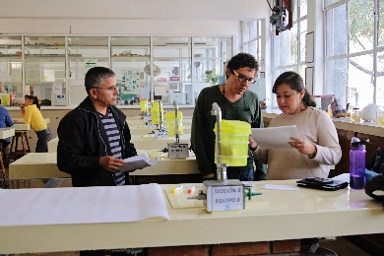
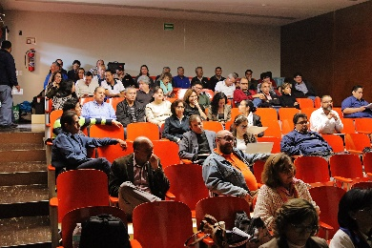
CENTRO UNIVERSITARIO MÉXICO
CLAVE UNAM: 1009
5.a 2.Producto 3: Fotografías de la 1a. reunión de trabajo

Slide 15
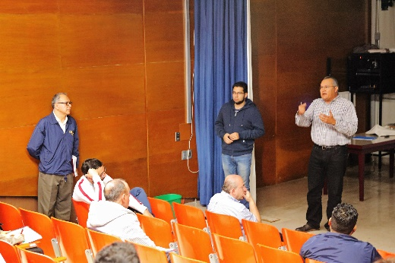
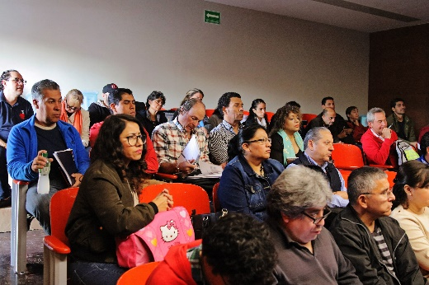
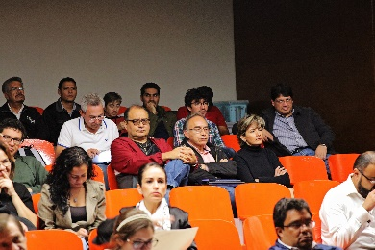
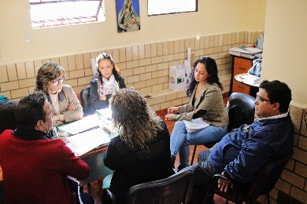
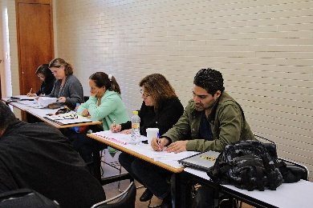
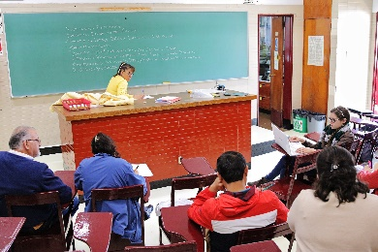

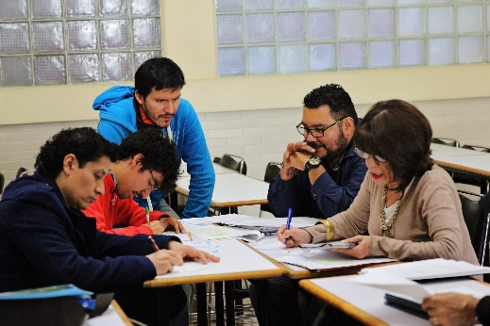
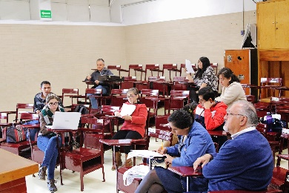
CENTRO UNIVERSITARIO MÉXICO
CLAVE UNAM: 1009

Slide 16
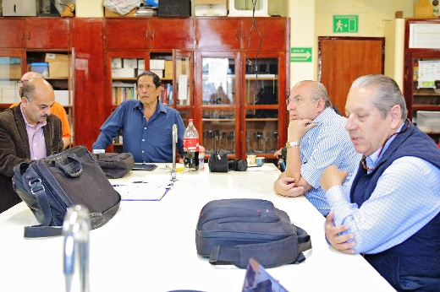
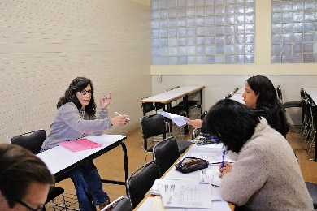
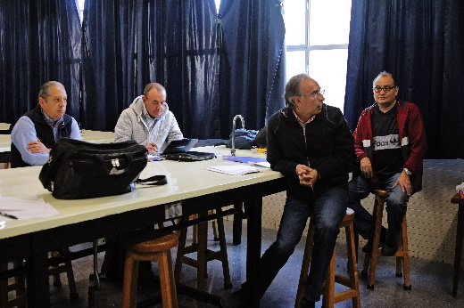
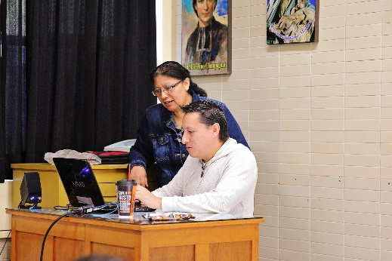
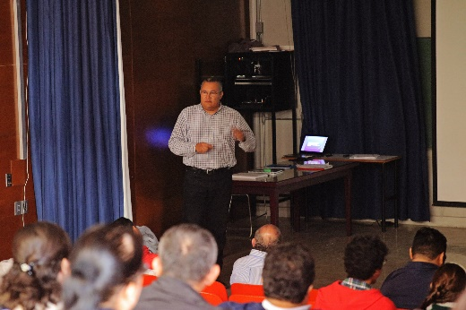
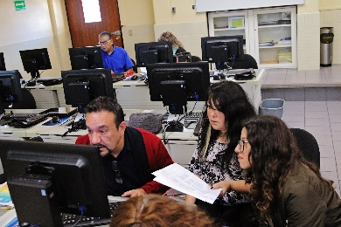
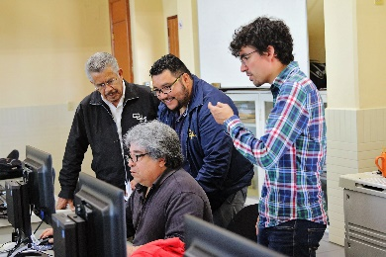
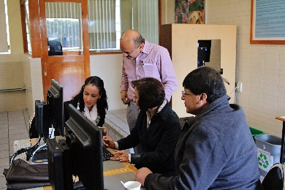
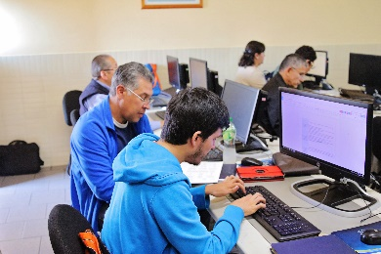
CENTRO UNIVERSITARIO MÉXICO
CLAVE UNAM: 1009

Slide 17
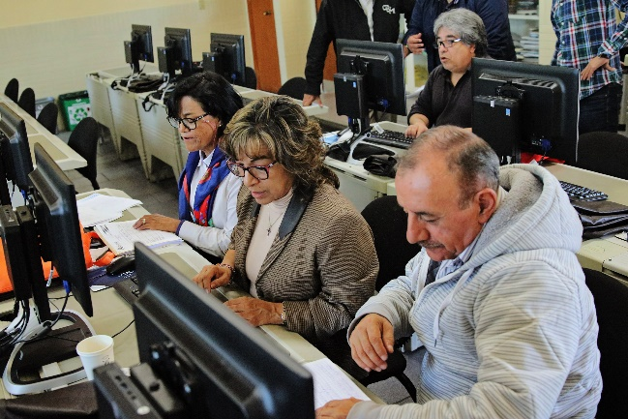
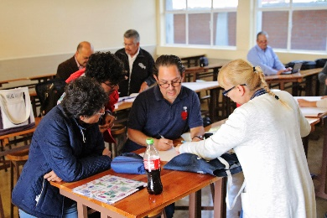
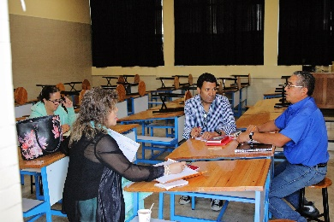
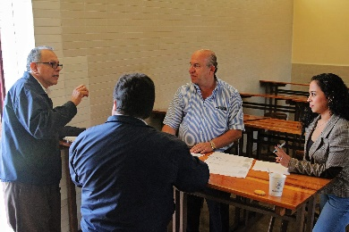
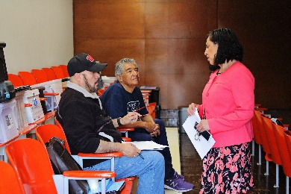


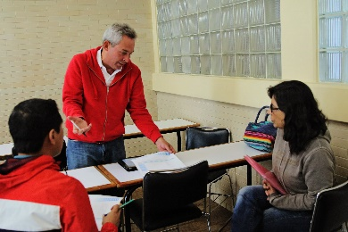
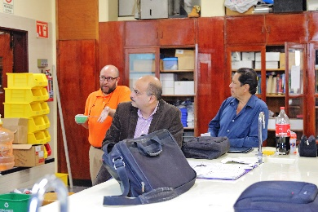
CENTRO UNIVERSITARIO MÉXICO
CLAVE UNAM: 1009

Slide 18
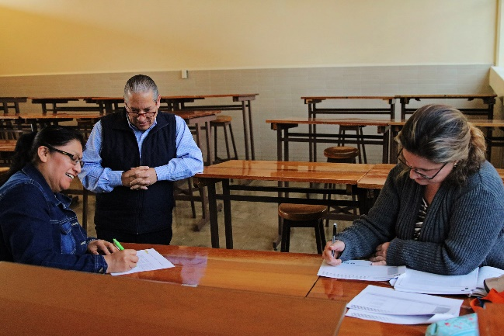
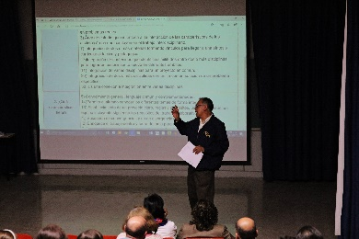
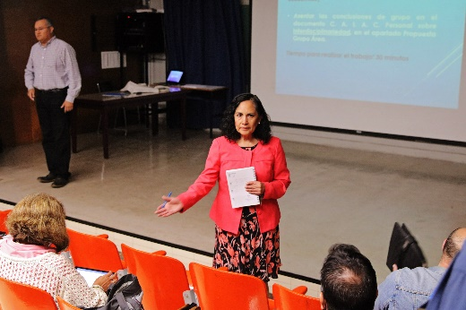
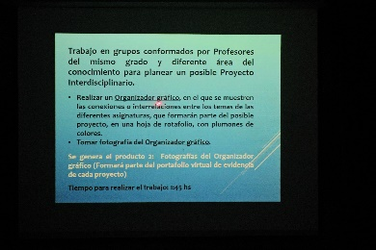
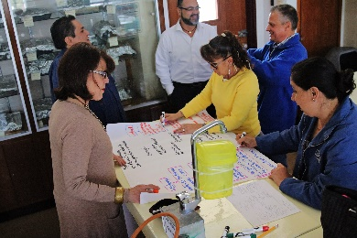

CENTRO UNIVERSITARIO MÉXICO
CLAVE UNAM: 1009

Slide 19

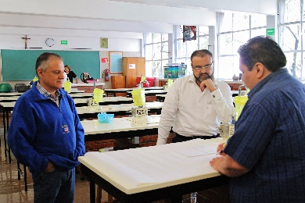
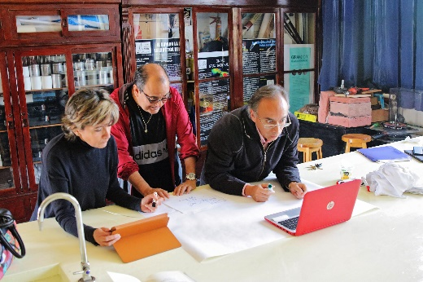
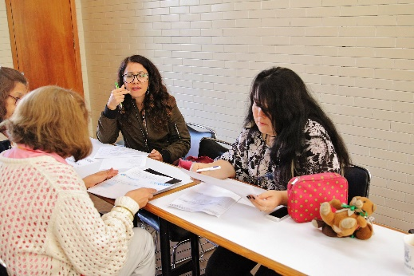
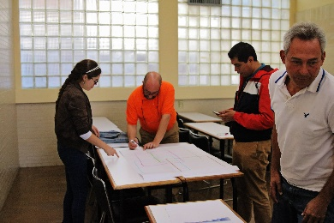
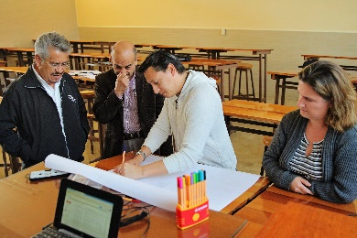
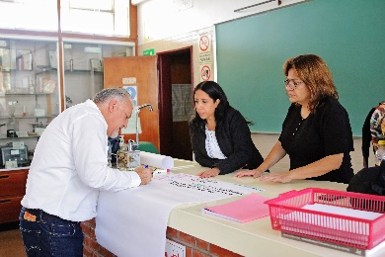
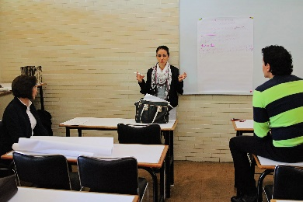
CENTRO UNIVERSITARIO MÉXICO
CLAVE UNAM: 1009

Slide 20
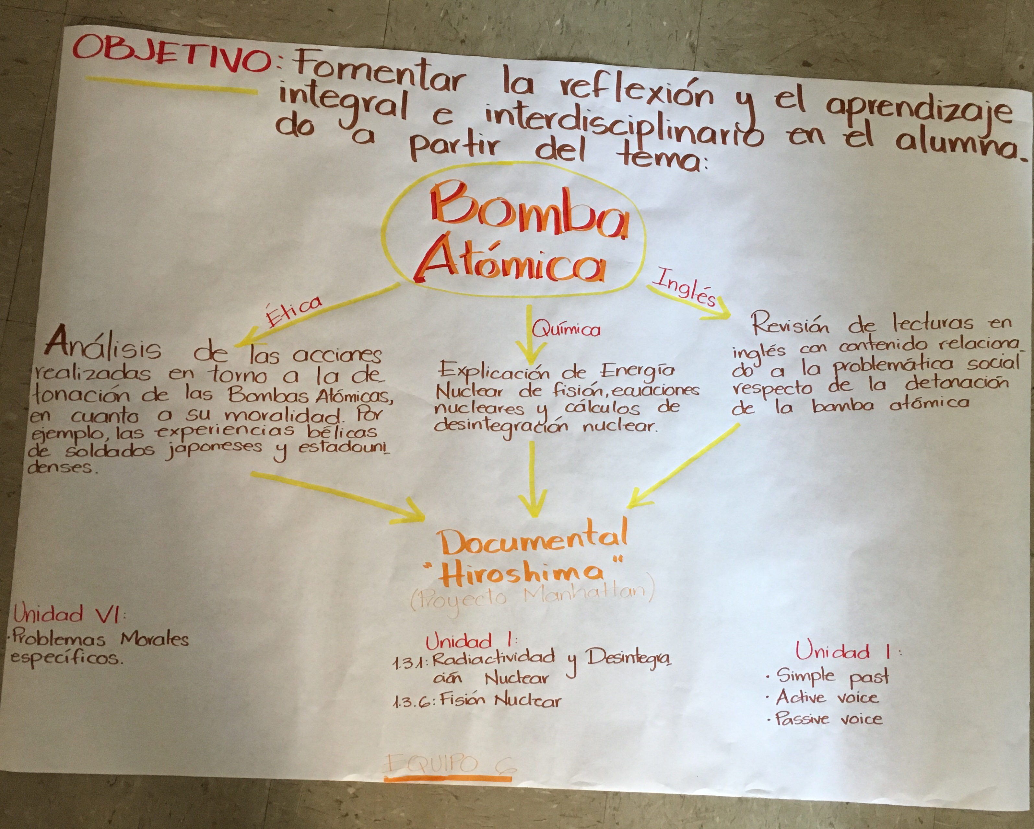
CENTRO UNIVERSITARIO MÉXICO
CLAVE UNAM: 1009
5.b Producto 2: Organizador gráfico

Slide 21
CENTRO UNIVERSITARIO MÉXICO
CLAVE UNAM: 1009
Asignatura I (Ética) | Asignatura II (Inglés V) | Asignatura III (Química III)
Unidad VI Tema “Problemas morales específicos” Subtema “Ecología” y “Análisis de actos morales” | Unidad I “Usar el inglés para aprender más inglés” Tema “Past Events” Subtema “Simple Past”, “Active voice and Passive voice” | Unidad I “La material, la energía y los cambios” Tema “Sol, horno nuclear” Subtema “Radiactividad y Desintegración Nuclear” y “Fisión Nuclear”

Slide 22
CENTRO UNIVERSITARIO MÉXICO
CLAVE UNAM: 1009
Asignatura I (Ética) | Asignatura II (Inglés V) | Asignatura III (Química III)
1. Moralidad 2. Actos morales 3. Problemas éticos 4. Consecuencias de actos morales | 1. Analizar videos y textos en inglés. 2. Reconocer las prácticas de poder que se llevan a cabo en diferentes culturas. | 1. Energía Nuclear 2. Desintegración nuclear 3. Radiactividad 4.Isótopos Radiactivos 5. Fisión Nuclear

Slide 23
CENTRO UNIVERSITARIO MÉXICO
CLAVE UNAM: 1009
5.c Introducción o justificación y descripción del Proyecto
Hacer un análisis reflexivo, integral e interdisciplinario con los alumnos a partir del lanzamiento de las bombas atómicas en Japón –mayormente enfocado a la que impactó en Hiroshima-, enfatizando las bases científicas de las detonaciones, así como las consecuencias éticas de las mismas, a partir de análisis de textos y videos en inglés y en español.

Slide 24
CENTRO UNIVERSITARIO MÉXICO
CLAVE UNAM: 1009
5.d Objetivo general del Proyecto
Obtener y difundir información para ampliar y desarrollar la enseñanza interdisciplinaria, como parte del programa hacia la investigación de problemas sociales, económicos, políticos, morales y de la vida cotidiana del alumnado.
Las tres asignaturas convergen en el análisis del documental “Hiroshima” elaborado por la BBC, donde además de proyectarlo en inglés, se analizarán ética y moralmente los testimonios de soldados involucrados en la Segunda Guerra Mundial y se explicará la magnitud de la energía generada en una fisión nuclear en cadena del Uranio-235.
Objetivo de cada asignatura
Asignatura I (Ética) | Asignatura II (Inglés V) | Asignatura III (Química III)
Analizar las problemáticas y consecuencias morales de una detonación atómica. | Identificar las causas que originaron la problemática y sus efectos en la vida política, económica, social y moral de dicha cultura. | Comprender las bases científicas correspondientes a la reacción nuclear de fisión y su aplicación en la bomba atómica.

Slide 25
CENTRO UNIVERSITARIO MÉXICO
CLAVE UNAM: 1009
5.e Descripción del proyecto: pregunta generadora, pregunta guía, problema a abordar, asunto a resolver o a probar, propuesta, del proyecto a realizar, etc.
  Este proyecto tiene el objetivo de hacer un análisis reflexivo, integral e interdisciplinario con los alumnos a partir del lanzamiento de las bombas atómicas en Japón –mayormente enfocado a la que impactó en Hiroshima-, abordado desde la siguiente perspectiva:
  - Ética: análisis de las acciones realizadas en torno a la detonación de las Bombas atómicas, en cuanto a su moralidad. Por ejemplo, las experiencias bélicas de soldados japoneses y estadounidenses.
  - Química III: explicación de energía nuclear de fisión y por lo tanto de una reacción en cadena, balance de ecuaciones nucleares y cálculos de desintegración nuclear. Asimismo análisis de los efectos de la radiactividad sobre el organismo humano.
  - Inglés V: revisión de lecturas -en inglés- con contenido relacionado a la problemática social respecto a la detonación de la bomba atómica.
  Las tres asignaturas convergen en el análisis del documental “Hiroshima” elaborado por la BBC, donde además de proyectarlo en inglés, se analizarán ética y moralmente los testimonios de soldados involucrados en la Segunda Guerra Mundial y se explicará la magnitud de la energía generada en una fisión nuclear en cadena del Uranio-235.

Slide 26
CENTRO UNIVERSITARIO MÉXICO
CLAVE UNAM: 1009
 | Disciplina 1. | Disciplina 2. | Disciplina 3.
1. Preguntar y cuestionar. Preguntas para dirigir la Investigación Interdisciplinaria. | 1. Ética: a. ¿Qué consecuencias e implicaciones morales estuvieron implicadas en la detonación de las bombas atómicas en Japón? b. ¿Qué medidas éticas y políticas se toman o se podrían tomar para evitar sucesos como el investigado? 2. Inglés: a. ¿Cuáles fueron las consecuencias más impactantes después de la detonación de las bombas? b. ¿Qué experiencia deja este hecho histórico? 3. Química: a. ¿Cómo hacer uso de la ciencia para el desarrollo de la sociedad? b. ¿Cómo se deben vincular los avances científicos con la humanidad y con la ética?
2. Despertar el interés (detonar). Estrategias para involucrar a los estudiantes con la problemática planteada, en el salón de clase | 1. Ética: Análisis de los actos morales del hecho histórico, a partir de las entrevistas e información analizada, tanto de los soldados japoneses como de los estadounidenses. 2. Inglés: Confrontación de ideas acerca de los factores que llevaron a esta cultura a su crecimiento económico y tecnológico después de la devastación producida por la detonación de las bombas. 3. Química: Análisis de la Energía Nuclear y la magnitud de energía generada por una fisión nuclear en cadena del Uranio-235. Además, a través de la indagación, analizar las consecuencias de la radiación sobre la población.

Slide 27
CENTRO UNIVERSITARIO MÉXICO
CLAVE UNAM: 1009
5.f Contenido
 | Disciplina 1. _____Ética_____ | Disciplina 2. _______Inglés________ | Disciplina 3. _______Química_______
Temas y productos | Elaboración de ejercicios de análisis de actos morales, a partir de las fuentes de moralidad, de acuerdo con los personajes relevantes abordados en la información revisada. | Cuadros sinópticos y mapas conceptuales con relación al tema, utilizando la estructura gramatical de voz activa y pasiva. | Realización de cálculos sobre desintegración nuclear, balanceo de ecuaciones nucleares. Discusión con base en preguntas conceptuales complejas, es decir, argumentadas.
Evidencias o herramientas de evaluación. | Cuadros de fuentes de moralidad, donde se analicen actos morales presentes en el video, y su análisis bajo distintas teorías éticas. | Resumen del caso, conclusión y opinión personal, tanto verbal como escrita. | Cuestionarios, mapas conceptuales, cálculos escritos, discusión argumentada sobre las indagaciones realizadas.

Slide 28
CENTRO UNIVERSITARIO MÉXICO
CLAVE UNAM: 1009
5.g Formatos e Instrumentos para la planeación, seguimiento, evaluación, autoevaluación y coevaluación.
Ética
HERRAMIENTAS PEDAGÓGICAS DE LA MATERIA DE ÉTICA
Evaluación diagnóstica de información acerca de eventos y personajes relativos a la Segunda Guerra Mundial.
¿Qué fue la Segunda Guerra Mundial?
¿Cuánto tiempo duró la Segunda Guerra Mundial?
¿Qué países estuvieron involucrados en dicho evento histórico?
¿Qué personajes fueron relevantes en la Segunda Guerra Mundial?
¿Sabes qué aconteció en las ciudades japonesas de Hiroshima y Nagasaki en 1945, lo que condujo a que la Segunda Guerra Mundial terminara?

Slide 29
CENTRO UNIVERSITARIO MÉXICO
CLAVE UNAM: 1009
Ética
Evaluación formativa de información acerca de las detonaciones de las bombas atómicas ocurridas en Hiroshima y Nagasaki, relativas a la materia de ética.
¿Quién fue Robert Oppenheimer y qué relevancia ética y científica tuvo en el proyecto Manhattan?
¿Quién fue Harry Truman y qué relevancia tuvo para el desenvolvimiento final de la Segunda Guerra Mundial y de las detonaciones atómicas?
¿La prueba nuclear de “Los Álamos” pudo funcionar como una prueba de E.E.U.U. para inducir la rendición de Japón? ¿Por qué?
¿Consideras que el ultimátum de rendición que se le dio a Japón en la Conferencia de Postdam hubiera impedido la detonación de las bombas en Japón? ¿Por qué?
¿Qué Piensas de la afirmación de Paul Tibbets, oficial comandante y piloto del Enola Gay, quien dice que la bomba verdaderamente evitó muchas más muertes tanto de lado norteamericano como japonés? ¿Es correcta tal afirmación? ¿Es juzgable moralmente como algo malo dados sus argumentos?
¿Qué piensas de las afirmaciones japonesas, que sostienen que los E.E.U.U. sabían que Japón no tenía alimentos suficientes como para permanecer en la guerra, por lo que las detonaciones fueron innecesarias bélicamente, sino que fueron realizadas con motivos “experimentales” y como manifestación de poder? ¿Piensas que tienen razón moralmente hablando? ¿Por qué?
¿Era necesaria la detonación de las bombas atómicas en las ciudades japonesas para evitar que la Guerra continuara?
¿Qué piensas de la afirmación de Russell Gackenbach, de que había un odio a los japoneses a tal punto que lo único relevante era matarlos para que hubiera menos a quienes oponerse durante la invasión, en caso de haber tal?
¿Son las consecuencias radioactivas de la explosión, las cuales eran completamente ignoradas en ese momento, una prueba de que las detonaciones fueron “experimentos” bélicos?
¿Qué piensas de que en una guerra mueran civiles?

Slide 30
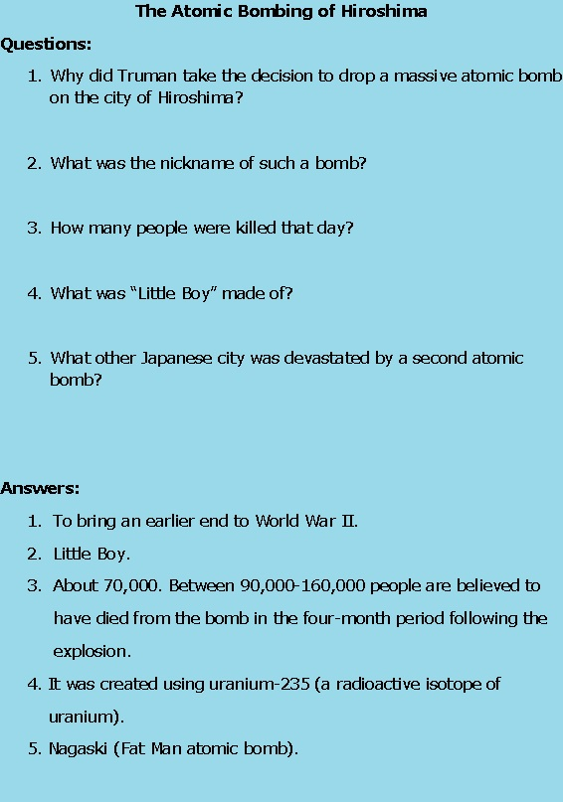
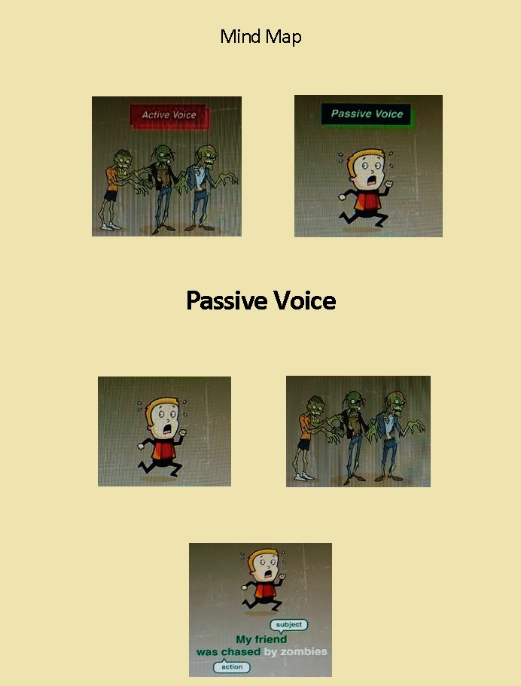
CENTRO UNIVERSITARIO MÉXICO
CLAVE UNAM: 1009
Inglés

Slide 31
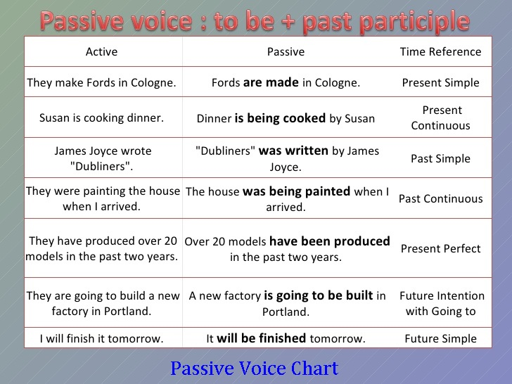
CENTRO UNIVERSITARIO MÉXICO
CLAVE UNAM: 1009
Inglés

Slide 32
CENTRO UNIVERSITARIO MÉXICO
CLAVE UNAM: 1009
Química
Cuestionario Diagnóstico
(Discusión en clase)
- ¿La ciencia puede tener impacto a nivel económico, social, cultural? En caso afirmativo citar algunos ejemplos.
R: bomba atómica, entre muchos otros.
- ¿Qué fenómenos y/o actividades científicas se han utilizado con fines bélicos?
R: bombas nucleares, de hidrógeno, armas químicas, etc.
- ¿Qué antecedentes científicos hay en el lanzamiento de las bombas nucleares?
R: conocimiento de reacciones nucleares de fisión y reacción en cadena.

Slide 33
Expresión matemática de la ley de desintegraciones radiactivas
Expresión matemática de la ley de desintegraciones radiactivas
CENTRO UNIVERSITARIO MÉXICO
CLAVE UNAM: 1009
Química
CUESTIONARIO (2 puntos por pregunta desarrollada)
Escribir la ecuación nuclear de desintegración alfa del Uranio-235
2. ¿Cuál es la ley de las Desintegraciones Radiactivas?
3. Describe la Radiación gamma
Las "partículas" gamma son una radiación electromagnética (una onda) que acompaña a una emisión de partículas alfa o beta
4. Esquema y descripción de una reacción en cadena.
5. Elaborar un mapa conceptual y/o palabras clave relacionadas sobre datos técnicos del lanzamiento de la bomba atómica.
Evaluación Formativa

Slide 34
CENTRO UNIVERSITARIO MÉXICO
CLAVE UNAM: 1009
Bomba atómica
Fisión Nuclear
Reacción en cadena
Uranio-235
Radiactivi-dad
Radiación gamma
Desintegra-ción Radiactiva
Química
Evaluación Formativa

Slide 35
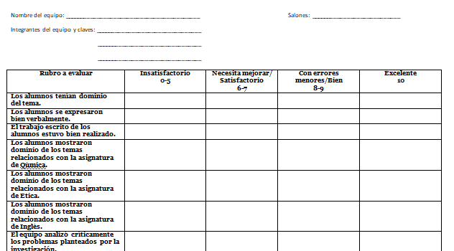
CENTRO UNIVERSITARIO MÉXICO
CLAVE UNAM: 1009
Formato Interdisciplinario de evaluación

Slide 36
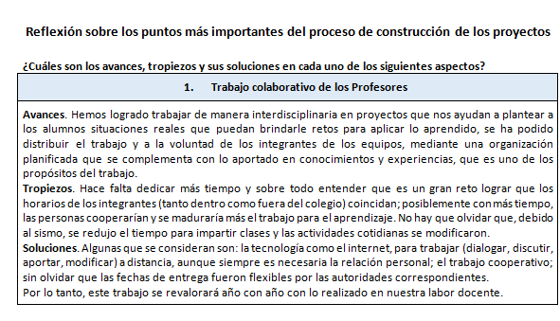
CENTRO UNIVERSITARIO MÉXICO
CLAVE UNAM: 1009
5.h Reflexión. Grupo interdisciplinario.

Slide 37
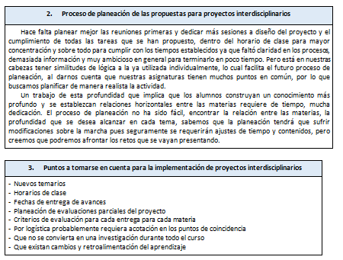
CENTRO UNIVERSITARIO MÉXICO
CLAVE UNAM: 1009

Slide 38
CENTRO UNIVERSITARIO MÉXICO
CLAVE UNAM: 1009
5.i Evidencias de proceso

Slide 39
Producto 4. Organizador Gráfico. Preguntas esenciales.
CENTRO UNIVERSITARIO MÉXICO
CLAVE UNAM: 1009
Producto 4. Organizador gráfico. Preguntas esenciales.
PREGUNTAS ESENCIALES
Cuestionar la estructura del pensamiento
Pensamiento Productivo
Aprendizaje Significativo
PREGUNTAS ANALÍTICAS
Datos, hechos y experiencias
PREGUNTAS CONCEPTUALES
Simples
Se contestan por medio de definiciones.
¿Cuáles son los significados de los conceptos?
Complejas
Argumentaciones que dan paso a la discusión con puntos de vista diferente y razonados.
¿Hasta qué punto la impartición de justicia es igualitaria?
Un Sistema
Requiere evidencia y razonamiento para una respuesta correcta. Se evalúa el conocimiento.
¿En qué año cayó el muro de Berlín? 1989
Sin Sistema
Sugiere afirmar una preferencia u opinión subjetiva. No se puede evaluar.
¿Cuál es tu color favorito?
Sistemas en Conflicto
Diferentes puntos de vista que requieren un razonamiento para una contestación convincente. Juicio.
¿Se debe aplicar la pena de muerte en nuestro país?
PREGUNTAS INTERDISCIPLINARIAS
Abarcan más de un campo de pensamiento.

Slide 40



Habilidades para desarrollar la indagación y promover el aprendizaje.
CENTRO UNIVERSITARIO MÉXICO
CLAVE UNAM: 1009
CENTRO UNIVERSITARIO MÉXICO
CLAVE UNAM: 1009
CENTRO UNIVERSITARIO MÉXICO
CLAVE UNAM: 1009
Producto 5. Organizador gráfico. Proceso de indagación.
Indagación: utilizar instrumentos para reunir, analizar e interpretar datos, proponer propuestas, explicaciones, predicciones y comunicar los resultados.
Indagación abierta: empieza por una pregunta que se intenta responder mediante el diseño y conducción de una investigación o experimento.
Indagación guiada: el profesor guía y ayuda a los estudiantes a desarrollar investigaciones.
Indagación estructurada: dirigida primordialmente por el profesor para que los alumnos lleguen a puntos finales o productos específicos.

Slide 41
Objetivos de la indagación.
CENTRO UNIVERSITARIO MÉXICO
CLAVE UNAM: 1009
Objetivos de la indagación..
Identificar y plantear preguntas que puedan ser respondidas mediante la indagación.
Definir y analizar bien el problema a resolver e identificar sus aspectos relevantes.
Plantear problemas de la vida cotidiana y tocar aspectos históricos relevantes.
Diseñar y conducir trabajos de investigación a través de diversas acciones, y fomentar la búsqueda de patrones de información.
Compartir con otros mediante argumentación lo que ha sido aprendido a través de la indagación.

Slide 42
Indagación en la ciencia y en las aulas de clase.
CENTRO UNIVERSITARIO MÉXICO
CLAVE UNAM: 1009
Indagación en las ciencias y en las aulas de clase.
El educador debe conocer las actividades y procesos mentales que usan los científicos.
Proceso:
1. Definir preguntas a partir de conocimientos previos.
2. Reunir evidencia (tecnología y matemáticas).
3. Usar investigaciones previas.
4. Hipótesis: proponer una posible explicación.
5. Explicación fundada en la evidencia.
6.Búsqueda de nueva evidencia.
7. Agregar datos a la explicación.
8. Explicación de políticas públicas.

Slide 43
Interdisciplinariedad y sistemas complejos.
CENTRO UNIVERSITARIO MÉXICO
CLAVE UNAM: 1009
Interdisciplinariedad y sistemas complejos.
Un sistema complejo es un sistema que funciona como una totalidad organizada; implica una interrelación de sus partes y la confluencia de múltiples procesos.
Características: heterogeneidad de elementos, interdependencia e interdefinibilidad de sus funciones.
Un sistema complejo no es la adición de partes, ni puede ser analizado ni estudiado a partir de la fragmentación del sistema.

Slide 44
Estudio de un sistema complejo.
CENTRO UNIVERSITARIO MÉXICO
CLAVE UNAM: 1009
Estudio de un sistema complejo.
Un sistema complejo implica un estudio interdisciplinario.
No se estudia por la adición de disciplinas cognoscitivas involucradas (multidisciplina), sino por la relación entre éstas, sus implicaciones y relaciones recíprocas que generan la estructura de dicho sistema complejo.
Una investigación interdisciplinaria es el tipo de estudio que requiere un sistema complejo.

Slide 45
Investigación interdisciplinaria.
CENTRO UNIVERSITARIO MÉXICO
CLAVE UNAM: 1009
Investigación interdisciplinaria.
No excluye estudios intradisciplinarios, estudios parciales ni especializados.
El estudio de un sistema complejo requiere de un estudio integrado, el cual implica distintas disciplinas cognoscitivas, así como estudios especializados y parciales; sin embargo, el correcto análisis del sistema complejo no se obtiene por simple adición de los elementos parciales o especializados que lo conforman, sino por su interrelación e implicación mutua, por su articulación correcta.
Los grupos de trabajo de sistemas complejos involucran integrantes de diversas disciplinas cognoscitivas (multidisciplinariedad) que trabajan con una metodología en común (interdisciplinariedad).

Slide 46
CENTRO UNIVERSITARIO MÉXICO
CLAVE UNAM: 1009
Objetivo del estudio de los SC y de la Interdisciplinariedad.
No se trata de saber más cosas, sino de pensar de otra manera los problemas de la investigación

Slide 47
CENTRO UNIVERSITARIO MÉXICO
CLAVE UNAM: 1009
Características de un SC.
Objeto de estudio.
Marco conceptual.
Estudios disciplinarios.
Objetivo: Lograr un diagnóstico y estudio integrado y una fórmula sistémica, que expliquen las propiedades del sistema y su evolución. Esto mediante la concepción del sistema complejo de manera totalitaria u holista, para conceptualizar su funcionamiento de manera adecuada, y describir su estructura.

Slide 48
CENTRO UNIVERSITARIO MÉXICO
CLAVE UNAM: 1009
Fases del estudio interdisciplinario.
Reconocimiento general.
Recopilación de estudios anteriores.
Identificación de elementos y relaciones.
Hipótesis.
Planteamiento del Problema.
Contextualización.
Primera integración.
Segunda integración después de reestructurar el problema y su contexto.
Integración y diferenciación.

Slide 49
CENTRO UNIVERSITARIO MÉXICO
CLAVE UNAM: 1009
Acciones concretas y alternativas.
Estudios de diagnóstico.
Estudios de propuestas alternativas.
Modificación del análisis de partes del sistema.
Investigación de nuevas herramientas productivas.
Elaboración de propuesta final.

Slide 50
CENTRO UNIVERSITARIO MÉXICO
CLAVE UNAM: 1009
Producto 6. e) A. M. E. General

Slide 51
CENTRO UNIVERSITARIO MÉXICO
CLAVE UNAM: 1009
Planeación de proyectos Interdisciplinarios
¿A qué responde la necesidad de crear proyectos interdisciplinarios como medio de aprendizaje? A la búsqueda de una educación adecuada al contexto del siglo XXI, que implica la utilización de tecnologías de la información, la comunicación con una comunidad global y la formación de esquemas de pensamiento complejos, dado que la realidad está compuesta por variados elementos y hechos; es necesario que la ciencia y la educación se impartan de la misma manera. por eso la mezcla de diferentes disciplinas nos permite ampliar la visión que sobre una materia se tiene. Generar diferentes formas de conectar las abstracciones de la enseñanza y concientizar al alumno de la integración de diferentes disciplinas en el mundo laboral. Ante la necesidad de pensar de otra manera y unir fronteras que hay entre las diferentes disciplinas; así como, hacer que el alumno realice un trabajo más autónomo y encuentre relaciones entre los aprendizajes para que descubra y genere respuestas. ¿Cuáles son los elementos fundamentales para la estructuración y planeación de los proyectos interdisciplinarios? 1) Comunicación. 2) Programas elaborados. 3) Conocimiento de la materia. 4) Programas de la materia.

Slide 52
CENTRO UNIVERSITARIO MÉXICO
CLAVE UNAM: 1009
El compromiso del docente es generar diferentes conexiones como: - Reconocer elementos y conceptos esenciales en el Programa. - Conocer el Programa. - Jerarquizar elementos del Programa. - Poner a la par Programa para reconocer elementos comunes y esenciales. - Prepararse en diferentes ejes: Conocimientos de evaluación, trabajo colaborativo, y cooperativo, indagación. - Generar estructuras de conexión. - Relacionarse con otros docentes para establecer vínculos. - Generar en los alumnos herramientas para conectar las materias. - Documentación del proceso y portafolios de evidencias

Slide 53
CENTRO UNIVERSITARIO MÉXICO
CLAVE UNAM: 1009
¿Cuál es “el método” o “los pasos” para acercarse a la Interdisciplinariedad”? Analizar el programa para reconocer sus significados y su relación con el mundo actual y relacionarse con los demás docentes: I. Conocer programa. Intercambiar programas. II. Jerarquizar elementos del programa. Reconocer su importancia y trascendencia en la realidad. III. Encontrar vínculos. IV. Reconocer elemento de la realidad que se puede problematizar o explicar a partir de 2 o más áreas deferentes. V. Organizar horario (maestro-alumnos). Elegir momento en el curso. VI. Dividir el proyecto en etapas (productos medibles). VII. Producto final (se concreta el proyecto y se difunde). VIII. Retroalimentación (reflexión de la experiencia).

Slide 54
CENTRO UNIVERSITARIO MÉXICO
CLAVE UNAM: 1009
La intención es comprobar que no es necesario resolver una problemática por un solo camino, sino que existen diferentes caminos o algoritmos para resolver un problema real. Quien debe hacerlo es un conjunto de personas que estén interesados en ese tema a resolver. Las evidencias se deben compartir para constatar la evolución y transformación en el proceso cognitivo. Al evaluar la significación del proyecto, se dan pruebas de la comprensión de lo que se está logrando para compartirla con el alumno y al hacerlo de forma cualitativa, permite analizar cómo estaban los alumnos al iniciar el proyecto, el progreso y el resultado. Es la justificación de la información el cual será avalada por el representante del equipo que en este caso serán los profesores. Todo momento es digno de documentar y los integrantes del proyecto deben hacerlo, alumnos y docentes. Reconocer el Curriculum, conocer la problemática, elaborar un cronograma, y dividir el proyecto en etapas, crear espacios de fuentes de información. ¿Qué características debe de tener el nombre del proyecto interdisciplinario? Atractivo, que englobe los elementos importantes, que provoque interés para los participantes. No obvio. Debe ser motivante y detonante. Con un título congruente, corto y e fácil entendimiento. Respetar la identidad de cada una de las materias. Escuchar propuestas de los alumnos que conjugue las características esenciales de los aspectos a indagar, descriptivo y claro. Gestión de Proyectos interdisciplinarios. El desarrollo profesional y la formación docente

Slide 55
CENTRO UNIVERSITARIO MÉXICO
CLAVE UNAM: 1009
Documentación del proceso y portafolios de evidencias
¿Qué se entiende por “Documentación”? Son evidencias que respaldan los procesos que se lleven a cabo dentro del desarrollo del proyecto. Pruebas físicas del trabajo de los alumnos. Son los productos escritos o dibujados, maquetas, resultante de las actividades propuestas por los profesores. Son las evidencias que documentan todo el proceso, los docentes son observadores que reconocen del alumno lo que está aprendiendo. La información que se necesita registrar y que es indispensable para llevar a cabo la investigación ¿Qué evidencias de documentación concretas se esperan cuando se trabaja de manera interdisciplinaria? Los reportes que se han recabado de cada una de las áreas Involucradas en el proyecto. Informes escritos u orales (grabaciones) sobre las conclusiones a las que se lleguen después de interactuar desde diferentes ámbitos. Análisis cooperativo de los hechos experimentados a partir de las diferentes visiones. Evidencias del planteamiento del cuestionamiento, de cómo se organiza la información y del proceso de búsqueda de información.

Slide 56
CENTRO UNIVERSITARIO MÉXICO
CLAVE UNAM: 1009
¿Cuál es la intención de documentar en un proyecto y quién lo debe de hacer? Verificar avances significativos, resolución de dudas, alcance de objetivos. Para poder evaluar la significación del proyecto en las vidas y procesos de comprensión del estudiante. Es de significación cualitativa. Se evalúa el punto de salida y llegada, y es realizada por el docente a partir de las evidencias entregadas por los estudiantes. La intención es comprobar que no es necesario resolver una problemática por un solo camino, sino que existen diferentes caminos o algoritmos para resolver un problema real. Quien debe hacerlo es un conjunto de personas que estén interesados en ese tema a resolver. Las evidencias se deben compartir para constatar la evolución y transformación en el proceso cognitivo. Al evaluar la significación del proyecto, se dan evidencias de la comprensión de lo que se está logrando para compartirla con el alumno y al hacerlo de forma cualitativa, permite analizar cómo estaban los alumnos al iniciar el proyecto, el progreso y el resultado al finalizar el proyecto. Es la justificación de la información el cual será avalada por el representante del equipo que en este caso serán los profesores. Todo momento es digno de documentar y los integrantes del proyecto deben hacerlo, alumnos y docentes.

Slide 57
CENTRO UNIVERSITARIO MÉXICO
CLAVE UNAM: 1009
Gestión de Proyectos interdisciplinarios
¿Qué factores se deben tomar en cuenta para hacer un proyecto? ¿Cómo se deben organizar? Indagación de los intereses de los estudiantes, así como las necesidades en términos de programa que se tengan para llevarlo a cabo. La viabilidad, el tiempo, el horario. Se debe planear con asignación de tareas en el tiempo para lograr los objetivos. La viabilidad, la relación de temas, la temporalidad, la disponibilidad de los medios y recursos para su realización. Se deben de organizar intentando que la problemática elegida sea tratada por lo menos en parte por cada una de las curriculas de las materias involucradas. Organización de horarios. Dividir el proyecto en etapas. Diseñar puntos de revisión y evidencias a entregar. Evaluación y retroalimentación. Llegar a un producto y compartirlo con la comunidad. Se debe de tener el contexto y los intereses de los alumnos, la indagación de sus motivaciones. La organización debe de cumplir con las etapas de planeación y evaluación. Siguiendo un cronograma que contenga los tiempos de ejecución. profundizando progresivamente en la aportación de su materia a la realidad del mundo. Permite construir actitudes de educación continua y flexibilidad pedagógica. Permite desarrollar el trabajo colaborativo y crear lazos entre profesionales. , por lo que la formación docente debe atreverse a cambiar los esquemas de formación, para aceptar la realidad de la interdisciplinariedad. Fuentes bibliográficas, recursos y tiempos con apertura a salir de mi área de conocimiento y responder a los intereses y claridad en las etapas por parte del docente y un andamiaje, tiempos para reuniones y planeación de momentos para evaluar.

Slide 58
CENTRO UNIVERSITARIO MÉXICO
CLAVE UNAM: 1009
¿Cómo se pueden identificar los puntos de interacción que permitan una indagación, desde situaciones complejas o la problematización? Analizando por parte de los docentes, de manera cooperativa, descubriendo los puntos comunes entre nuestras materias. A veces los alumnos pueden aportar situaciones que hacen conectar una o más disciplinas. Generando preguntas de no respuesta inmediata, aprendiendo a preguntar y llegando a planteamientos conceptuales. Permitiendo la exploración y observación natural de los estudiantes como punto de inicio. Importancia social, implicaciones para la cultura, formar personalidades capaces de disfrutar la obra del hombre y la diversas de los estudiantes. Tener disposición a aprender mediante nuevas experiencias, con base a experiencias ya adquiridas. Tener disposición, apertura, visión de conjunto, de ser emprendedores, enriquecimiento mutuo, desarrollo de los intereses y capacidades del alumno, retos para el docente y construcción del pensamiento. Visiones globalizadoras. Apoyada en la experiencia. Las dimensiones que se deben favorecer son las sociales y actitudinales. Se va promover la flexibilidad del pensamiento y el enriquecimiento curricular, donde el tiempo ya no es una limitante para la identificación de los valores predominantes de su entorno.

Slide 59
CENTRO UNIVERSITARIO MÉXICO
CLAVE UNAM: 1009
Cuál es el sentimiento del alumno frente a esa problemática, cómo involucrarlo y documentarlo. Con una visión científica que nos permitan superar las dificultades, partir de situaciones cotidianas o de temas de interés actual para identificar preguntas y conceptos relevantes, diseñar y conducir, disposición de los docentes, qué materias van a intervenir, diseñar y conducir, uso de tecnologías y comunicar y defender argumentos, provocar el diálogo entre los docentes y alumnos conceptualizando de tal manera que construya vínculos relevantes fruto del mismo trabajo interdisciplinario en los contenidos, involucrado en las diferentes materias, jerarquizarlos encontrando conexiones o elementos de integración. Platicando y debatiendo con los representantes de las distintas áreas para encontrar los vínculos necesarios y de esta forma encontrar la relación interdisciplinaria para el desarrollo correcto del alumno al observar los sentimientos e intereses del alumno frente a la problemática y las situaciones complejas que se van a analizar. Si se toma en cuenta lo que se hace generalmente, para el trabajo en clase ¿Qué cambios deben hacerse para generar un proyecto interdisciplinario? Los cambios los determinarán el avance que tenga el proyecto. Se debe tener disposición, creatividad y flexibilidad para adecuar cada cambio a las necesidades que se vayan teniendo. Si el tema resulta insuficiente o demasiado complicado se redirecciona la actividad para cumplir los objetivos.

Slide 60
CENTRO UNIVERSITARIO MÉXICO
CLAVE UNAM: 1009
Un indicador para realizar o no los cambios en la dinámica cotidiana y en el programa es la revisión de los documentos que se dejan durante el proyecto. Es necesario buscar temas trascendentes entre materias, sincronizar contenidos y tiempos. Así como, la forma de evaluación. Es importante poner atención en el ritmo de trabajo de cada alumno y de los grupos. Observar si el alumno tiene la capacidad de llegar a un pensamiento crítico que le permita una visión integradora del conocimiento. Así como el desarrollo de habilidades y actitudes necesarias para la realización del proyecto y la formación integral. Se debe aprender a preguntar para saber detectar algún problema en el grupo. ¿Cómo beneficia al aprendizaje el trabajo interdisciplinario? Enriquece la experiencia del estudiante con respecto a su propio aprendizaje. La formación se hace más integral y completa. Facilita la asimilación de los contenidos, con mayor motivación y amplía la visión del alumno. Le da un punto de vista concreto a lo aprehendido durante y después del proyecto. Suma la riqueza de varios docentes. Promueve el pensamiento crítico y la selección de mejor información por parte de los alumnos. Promueve el uso de herramientas cognitivas filosóficas generalizadoras. Permite la construcción de un entorno social benéfico, el enriquecimiento cultural para así llegar a una transformación educativa.

Slide 61
CENTRO UNIVERSITARIO MÉXICO
CLAVE UNAM: 1009
Ayuda a mejorar las relaciones interpersonales, enriquecer los conocimientos, fortalecer la indagación y el aprendizaje, fomenta el pensamiento crítico e innovador y el desarrollo de las habilidades del estudiante, por ejemplo, el alumno aprende a seleccionar, organizar, cuestionar, interpretar, hacer inferencias, dar soluciones y se desarrolla el pensamiento innovador. Genera un entendimiento más amplio de la realidad a partir de la diversidad de puntos de vista que las distintas metodologías proporcionan a la problemática a tratar Permite abordar problemáticas desde diferentes disciplinas, el maestro se obliga a interesarse en otras áreas del conocimiento. El alumno se dará cuenta que todas las áreas van relacionadas entre si para un fin práctico. Al crear las estructuras para enfrentarse a la vida moderna. Poder interactuar con otros docentes y que ellos aporten sus experiencias educativas al crear un proyecto interdisciplinario.

Slide 62
CENTRO UNIVERSITARIO MÉXICO
CLAVE UNAM: 1009
El desarrollo profesional y la formación docente
¿Qué implicaciones tiene, dentro del esquema de formación docente, el trabajo orientado hacia la interdisciplinariedad? Enriquece la formación, incrementa las experiencias que permiten el análisis desde otras perspectivas de temas que a través de los años se han revisado y trabajado con los alumnos. A la integración de equipos docentes y crear un verdadero colegio de opiniones y métodos; con un crecimiento del docente y retroalimentación, para permitir que se desarrolle el valor agregado en su campo, profundizando progresivamente en la aportación de su materia a la realidad del mundo. Permitiendo construir actitudes de educación continua y flexibilidad pedagógica para desarrollar el trabajo colaborativo y crear lazos entre profesionales. Por lo tanto, generar distintos procesos de aprendizaje para implementarlos en las aulas con los alumnos y abarcar toda materia de enseñanza. Sobre todo, generar un cambio de mentalidad, la vida moderna obliga a actuar de manera interdisciplinaria en todo, por lo que la formación docente debe atreverse a cambiar los esquemas de formación, para aceptar la realidad de la interdisciplinariedad. ¿Qué dimensiones deben tenerse en cuenta para proyectos interdisciplinarios? Social, comunitaria, personal y disciplinaria. En todas estas hay que realizar un análisis exhaustivo de temas, propósitos, tiempos, carga horaria y otros aspectos de planeación para llevar a cabo estos proyectos. Cumplir con los objetivos, tiempos y programas para que el alumno analice y proponga de acuerdo a sus habilidades.

Slide 63
CENTRO UNIVERSITARIO MÉXICO
CLAVE UNAM: 1009
Los cambios los determinarán el avance que tenga el proyecto. Se debe tener disposición, creatividad y flexibilidad para adecuar cada cambio a las necesidades que se vayan teniendo. los valores de manera consciente y significativa o funcional. Dimensión tanto personal como grupal, al interactuar con otros para llegar a un proyecto común. El crecimiento personal se da al confrontar y trabajar con el otro a la vez que socialmente adquieren habilidades para la vida moderna. Se entiende el alcance que se debería lograr. podríamos decir que Depende de cada proyecto y las materias que involucre, ya que hay temas que son muy afines y la interdisciplinariedad se puede lograr muy fácilmente y en una muy amplia dimensión, hay otras materias en las que esa relación se tiene que buscar muy detenidamente para lograr planear una trabajo cooperativo e interdisciplinar.

Slide 64
CENTRO UNIVERSITARIO MÉXICO
CLAVE UNAM: 1009
Producto 7. g) E. I. P. Resumen (señalado).
Contexto. Justifica las circunstancias o elementos de la realidad en la que se da el problema o propuesta.
Introducción y/o justificación del proyecto.
El proyecto tiene como contexto histórico las detonaciones atómicas acaecidas en Japón durante la Segunda Guerra Mundial, las cuales implicaron una muestra de desarrollo tecnológico paradigmática en áreas como la física y la química, así como implicaciones éticas y políticas cruciales. La propuesta radica en evaluar los aspectos científicos y morales de las detonaciones de tal manera que el alumnado, a partir del análisis crítico, pueda crear y emprender acciones contundentes que tengan un impacto significativo en la mejora de las condiciones de vida de la sociedad, a partir del fomento de redes conceptuales interdisciplinarias, construyendo una perspectiva intelectual más completa , de tal manera que pueda desarrollar método cognoscitivos que le ayuden a obtener una mayor comprensión de diversos contenidos académicos, los cuales se encuentran vinculados entre sí.

Slide 65
CENTRO UNIVERSITARIO MÉXICO
CLAVE UNAM: 1009
IV. Disciplinas involucradas en el trabajo interdisciplinario.
Disciplinas: | Disciplina 1. Ciencias Sociales | Disciplina 2. _Psicología_ | Disciplina 3. ___Física_____
1. Contenidos / Temas involucrados. Temas y contenidos del programa, que se consideran. | - Educación en nuestra sociedad. | - Motivación - Personalidad - Conducta del individuo | - Energía - Fuerza
2. Conceptos clave, trascendentales. Conceptos que surgen del proyecto, permiten comprensión y pueden ser transferibles. Glosario. | - Calidad de vida - Identificar las causas de la problemática social en cuestión. | - Violencia - Influencia del nivel socioeconómico en la sociedad. | - Energía - Temperatura - Fuerza
3. Objetivos o propósitos alcanzados. | Comprender la importancia de la tecnología en el desarrollo social y sus componentes en el estudio de la salud. | Identificar las causas que originan la violencia en un individuo. | Comprender las bases de la física que se deben manejar para inventar prototipos funcionales.
4. Evaluación. Productos /evidencias de aprendizaje, que demuestran el avance en el proceso y el logro del objetivo propuesto. | Justificación social de la propuesta. | Conforme a cada programa, evaluación de elementos concretos. | Comprensión de la complejidad física de los sistemas.
5. Tipos y herramientas de evaluación. | - Rúbricas - Encuesta para recabar información sobre este problema social. | - Rúbricas - Difusión de una campaña publicitaria del problema de violencia. | - Rúbricas - Tesis sobre la tecnología y el desarrollo social.

Slide 66
CENTRO UNIVERSITARIO MÉXICO
CLAVE UNAM: 1009
V. Esquema del proceso de construcción del proyecto por disciplinas.

Slide 67
CENTRO UNIVERSITARIO MÉXICO
CLAVE UNAM: 1009

Slide 68
CENTRO UNIVERSITARIO MÉXICO
CLAVE UNAM: 1009
Producto 8. h) E.I.P. Elaboración de Proyecto.
Contexto. Introducción y/o justificación del proyecto.
El proyecto interdisciplinario gira en torno a las detonaciones atómicas acaecidas en Japón durante la Segunda Guerra Mundial. El objetivo del mismo consiste en hacer un análisis reflexivo, integral e interdisciplinario con los alumnos a partir del lanzamiento de las bombas atómicas en Japón –haciendo énfasis primordialmente en la detonación en Hiroshima-, enfatizando las bases científicas de las detonaciones, así como las consecuencias e implicaciones éticas de las mismas, a partir de textos y videos en inglés y en español.
La importancia del proyecto radica en el análisis profundo y amplio que el alumno aprenderá a realizar a partir de un caso específico, en este caso, de las detonaciones atómicas. Dado que varias disciplinas cognoscitivas se encuentran implicadas en el hecho histórico estudiado, el alumno es impelido mediante el caso a dejar un pensamiento preestablecido, el cual usualmente está dirigido sólo a un aspecto, y abrir paso al desarrollo de una capacidad cognoscitiva interdisciplinaria, la cual es capaz de generar en el alumno creatividad e inteligencia, así como análisis multidimensional.

Slide 69
CENTRO UNIVERSITARIO MÉXICO
CLAVE UNAM: 1009

Slide 70
CENTRO UNIVERSITARIO MÉXICO
CLAVE UNAM: 1009

Slide 71
CENTRO UNIVERSITARIO MÉXICO
CLAVE UNAM: 1009
 | Disciplina 1. | Disciplina 2. | Disciplina 3.
1. Preguntar y cuestionar. Preguntas para dirigir la Investigación Interdisciplinaria. | 1. Ética: a. ¿Qué consecuencias e implicaciones morales estuvieron implicadas en la detonación de las bombas atómicas en Japón? b. ¿Qué medidas éticas y políticas se toman o se podrían tomar para evitar sucesos como el investigado? 2. Inglés: a. ¿Cuáles fueron las consecuencias más impactantes después de la detonación de las bombas? b. ¿Qué experiencia deja este hecho histórico? 3. Química: a. ¿Cómo hacer uso de la ciencia para el desarrollo de la sociedad? b. ¿Cómo se deben vincular los avances científicos con la humanidad y con la ética?
2. Despertar el interés (detonar). Estrategias para involucrar a los estudiantes con la problemática planteada, en el salón de clase | Las tres asignaturas convergen en el análisis del documental “Hiroshima” elaborado por la BBC, donde además de proyectarlo en inglés, se analizarán ética y moralmente los testimonios de soldados involucrados en la Segunda Guerra Mundial y se explicará la magnitud de la energía generada en una fisión nuclear en cadena del Uranio-235. 1. Ética: Análisis de los actos morales del hecho histórico, a partir de las entrevistas e información analizada, tanto de los soldados japoneses como de los estadounidenses. 2. Inglés: Confrontación de ideas acerca de los factores que llevaron a esta cultura a su crecimiento económico y tecnológico después de la devastación producida por la detonación de las bombas. 3. Química: Análisis de la Energía Nuclear y la magnitud de energía generada por una fisión nuclear en cadena del Uranio-235. Además, a través de la indagación, analizar las consecuencias de la radiación sobre la población.

Slide 72
CENTRO UNIVERSITARIO MÉXICO
CLAVE UNAM: 1009

Slide 73
CENTRO UNIVERSITARIO MÉXICO
CLAVE UNAM: 1009

Slide 74
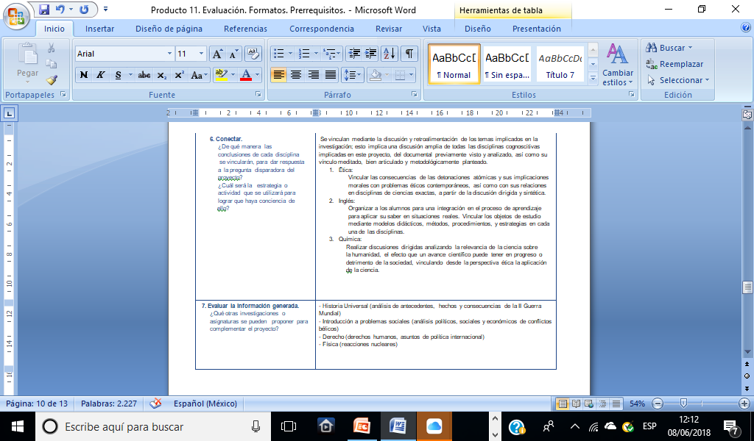
CENTRO UNIVERSITARIO MÉXICO
CLAVE UNAM: 1009

Slide 75

CENTRO UNIVERSITARIO MÉXICO
CLAVE UNAM: 1009

Slide 76
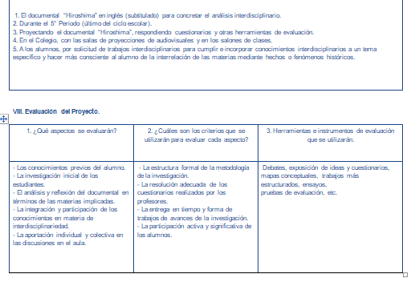
CENTRO UNIVERSITARIO MÉXICO
CLAVE UNAM: 1009

Slide 77
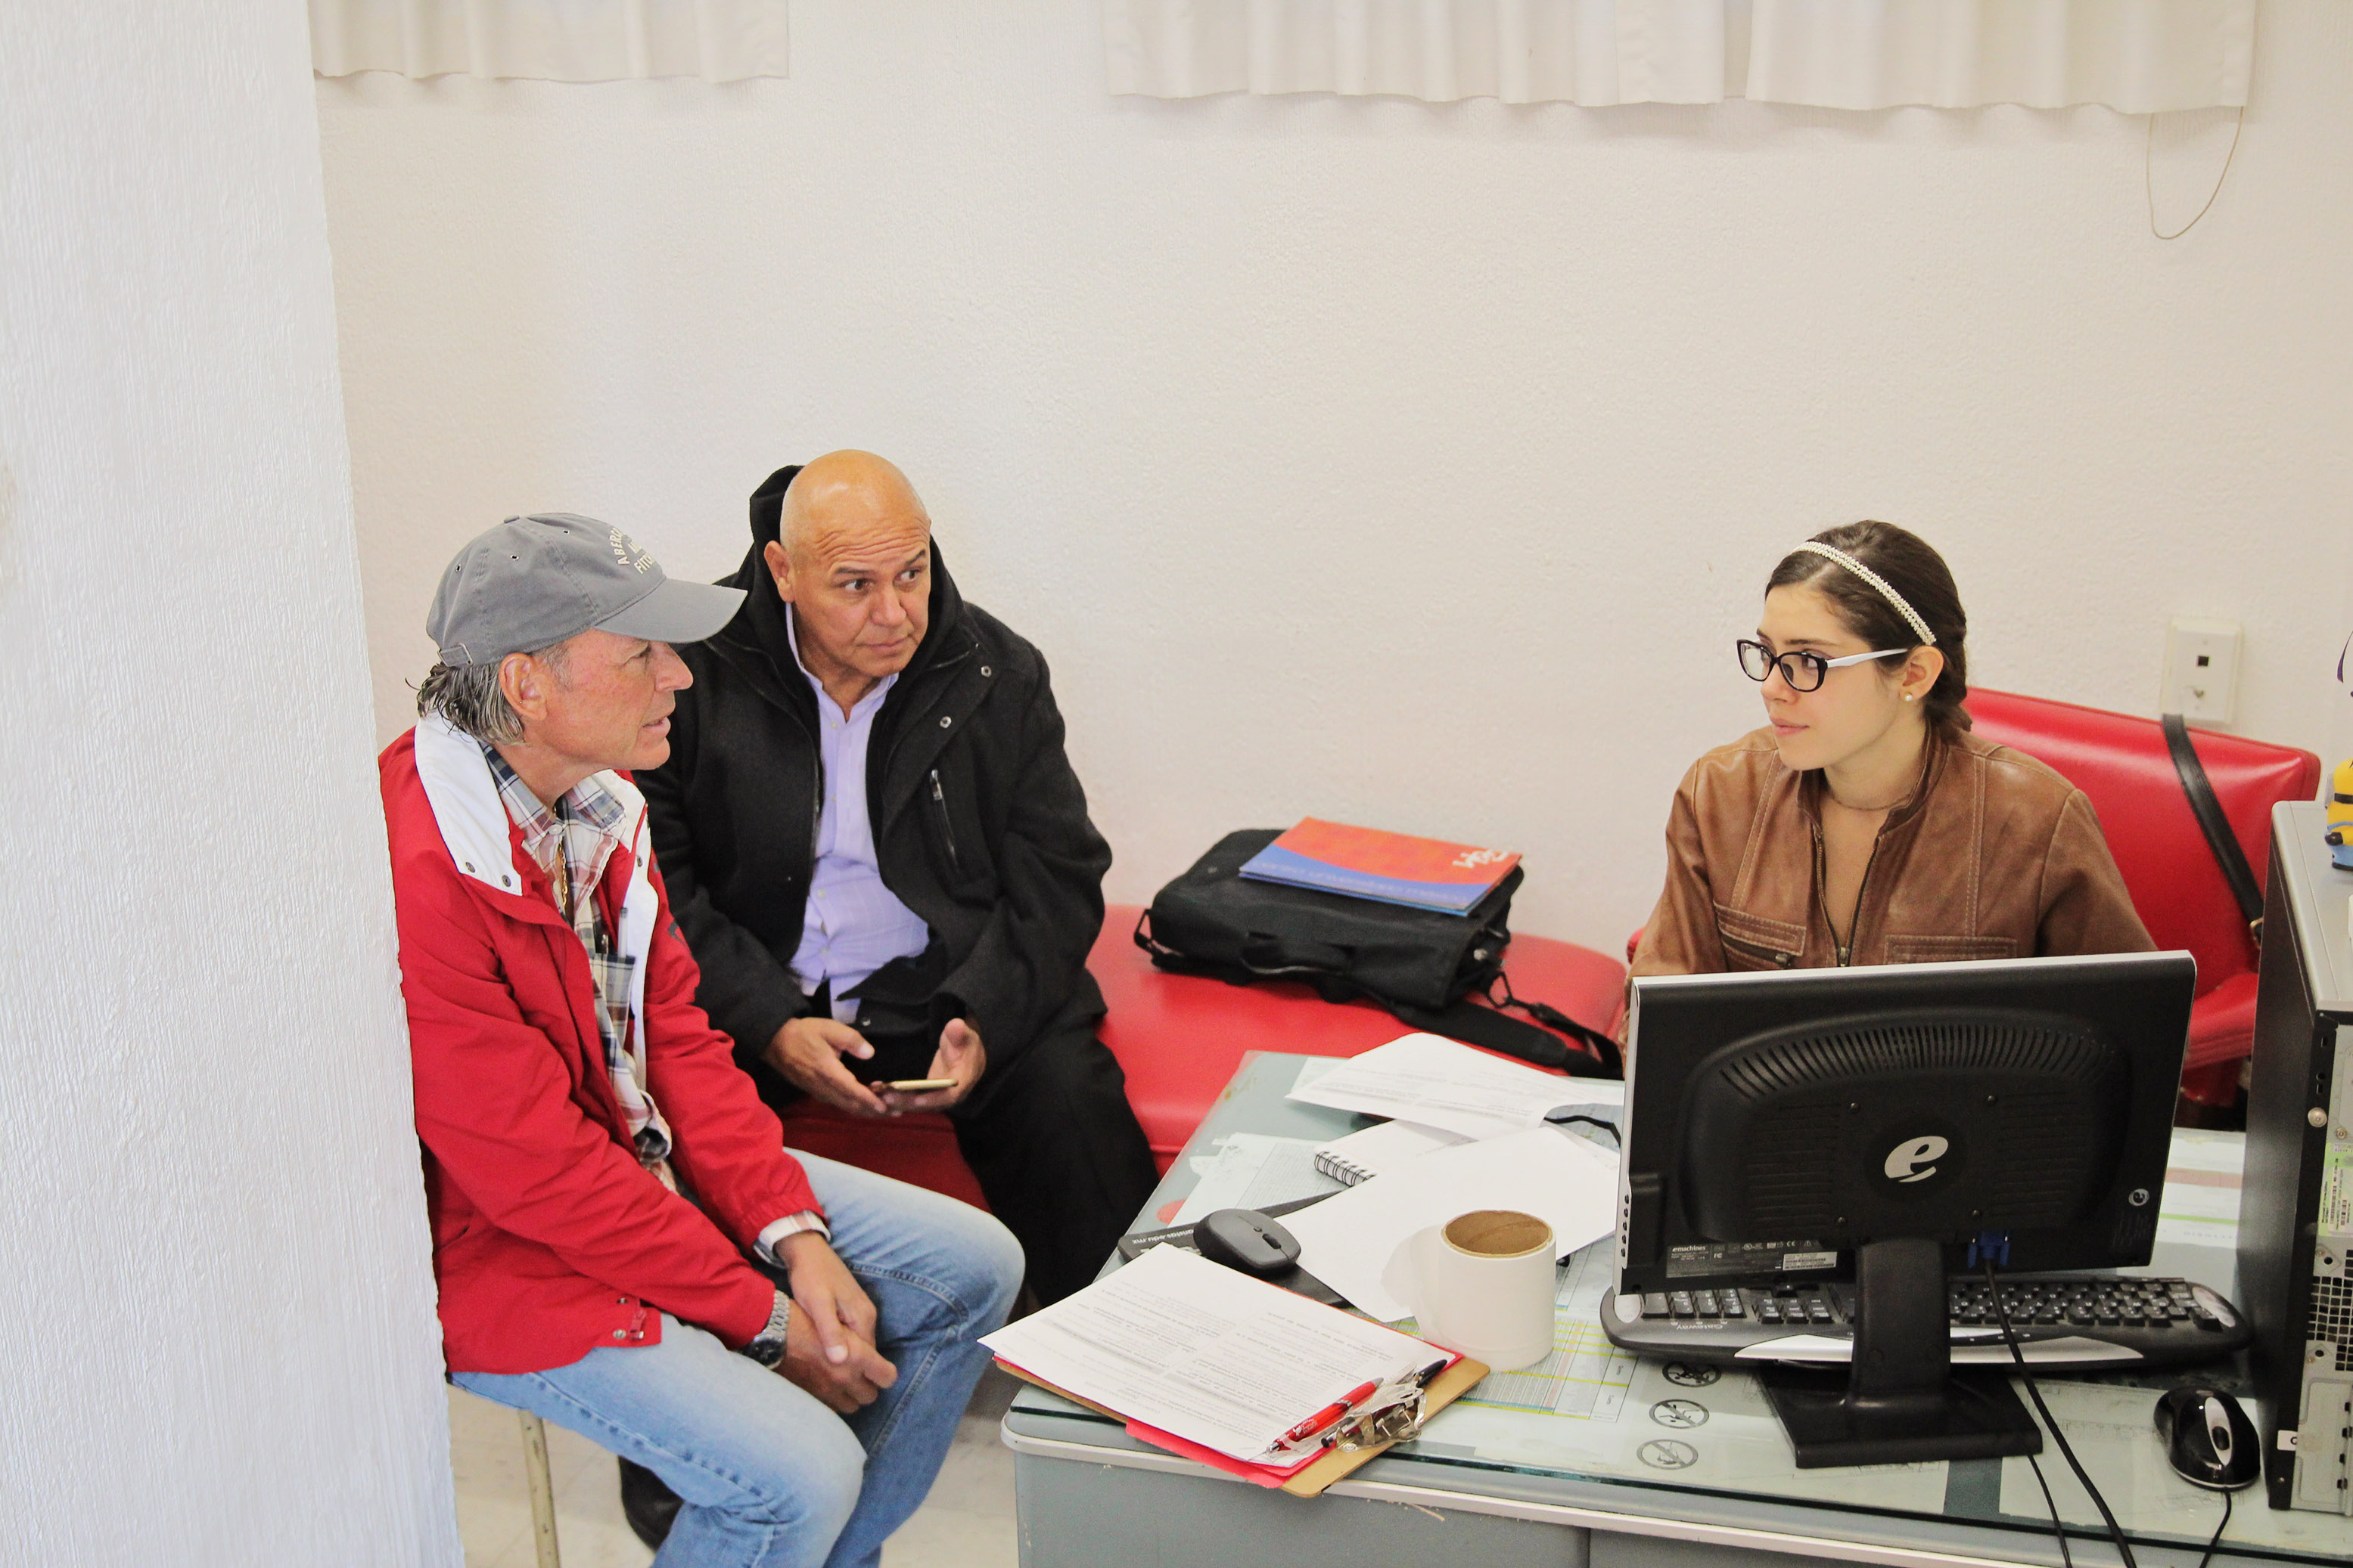
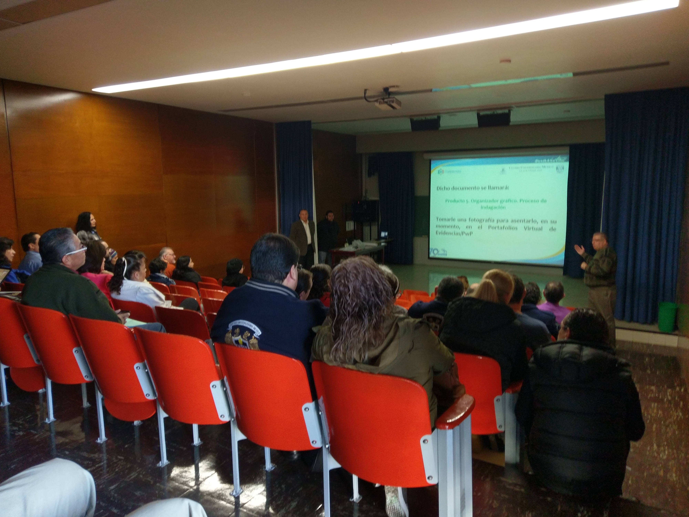
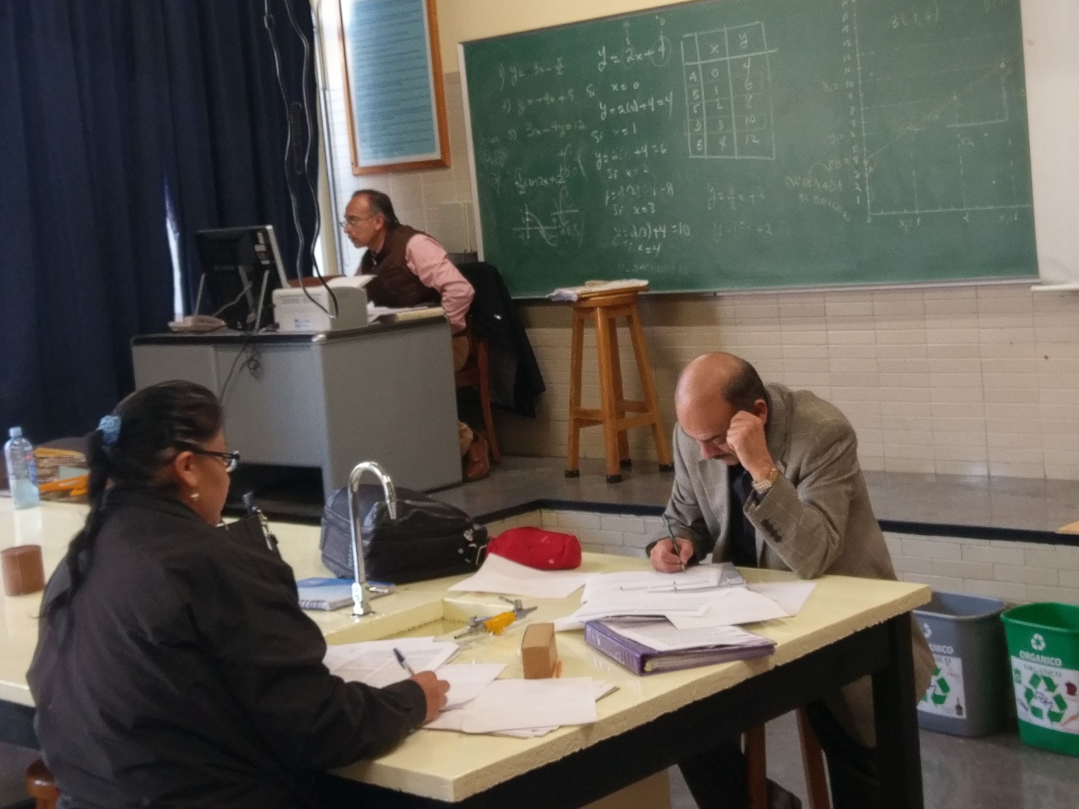



CENTRO UNIVERSITARIO MÉXICO
CLAVE UNAM: 1009
Producto 9. Fotografías de la 2a. reunión de trabajo

Slide 78






CENTRO UNIVERSITARIO MÉXICO
CLAVE UNAM: 1009

Slide 79






CENTRO UNIVERSITARIO MÉXICO
CLAVE UNAM: 1009

Slide 80
CENTRO UNIVERSITARIO MÉXICO
CLAVE UNAM: 1009
Producto 10. Evaluación. Tipos, herramientas y productos de aprendizaje
Evaluación | Tipos de Evaluación (Díaz F. y Barriga) Herramientas de evaluación en el aula
Diagnóstica | 1. Realiza previamente el desarrollo de un proceso educativo. 2. Puede ser inicial (se realiza de manera única y exclusiva antes de algún proceso educativo) y puntual (se realiza en distintos momentos antes de iniciar una secuencia o segmento de enseñanza). 3. El profesor o docente. 4. Al inicio (inicial) y/o en cualquier momento al inicio de una secuencia de enseñanza (puntual). 5. Identificar y utilizar continuamente los conocimientos previos de los alumnos. 6. Técnicas informales: Observación (por medio de listas de control), entrevistas, debates, exposición de ideas. Técnicas formales: pruebas objetivas, cuestionarios abiertos y cerrados, mapas conceptuales, pruebas de desempeño, resolución de problemas, etc.
Formativa | 1. Determinar el avance de los estudiantes durante el proceso para establecer qué han aprendido y qué les falta por aprender. 2. Tiene 3 modalidades: regulación interactiva, retroactiva y proactiva. Es estrictamente pedagógica. Regula y supervisa el proceso de enseñanza-aprendizaje para adaptar o ajustar las condiciones pedagógicas. Identifica los posibles obstáculos o fallas que pudiera haber en el mismo y en qué medida es posible remediarlos con nuevas adaptaciones didácticas. 3. Los profesores para proporcionar los distintos tipos de regulación que se requiere. Los estudiantes (en una autoevaluación) y los compañeros de clase (hetero y coevaluación). 4. Durante todo el proceso. 5. Para hacer un alto en el camino y determinar los procesos de reforzamiento que deben ser aplicados para ayudar a los alumnos a alcanzar la meta propuesta y para reorientar la metodología empleada por el docente. 6. Se puede aplicar la autoevaluación, heteroevaluación y coevaluación. Trabajos más estructurados, pruebas de desempeño, portafolios, mapas conceptuales, cuestionarios, solución de problemas y ensayos, entre otros.

Slide 81
CENTRO UNIVERSITARIO MÉXICO
CLAVE UNAM: 1009
Sumativa | 1. Evaluación final. Es aquella que se realiza al término de un proceso instruccional o ciclo educativo cualquiera. 2. Es un balance general de los resultados conseguidos al finalizar un proceso de enseñanza-aprendizaje, y en ella existe un marcado énfasis en la recolección de datos, así como en el diseño y empleo de instrumentos de evaluación formal confiables. 3. El docente; le permite saber si los aprendizajes y competencias estipulados en las intenciones fueron alcanzados según los criterios y condiciones expresadas en ellas. Los estudiantes (en una autoevaluación) y los compañeros de clase (hetero y coevaluación). 4. Al final o término de un proceso instruccional o ciclo educativo. 5. Para determinar el buen perfil de egreso del grado o nivel y perfil de ingreso al siguiente grado o nivel. Al finalizar un ciclo escolar o cierto nivel educativo, la institución y el docente tienen la responsabilidad y el compromiso de expedir ciertos juicios, para acreditar el grado y el supuesto nivel de aprendizaje logrado en él. 6. Los alumnos pueden participar junto con el profesor en la elaboración de pruebas o diseño de experiencias de evaluación, la definición de criterios, la corrección y valoración, el uso de técnicas de autoevaluación o coevaluación, el diseño y definición de estrategias como la evaluación del desempeño, los portafolios, etc.

Slide 82

CENTRO UNIVERSITARIO MÉXICO
CLAVE UNAM: 1009
Producto 11. Evaluación. Formatos. Prerrequisitos

Slide 83

CENTRO UNIVERSITARIO MÉXICO
CLAVE UNAM: 1009

Slide 84

CENTRO UNIVERSITARIO MÉXICO
CLAVE UNAM: 1009

Slide 85

CENTRO UNIVERSITARIO MÉXICO
CLAVE UNAM: 1009

Slide 86

CENTRO UNIVERSITARIO MÉXICO
CLAVE UNAM: 1009

Slide 87

CENTRO UNIVERSITARIO MÉXICO
CLAVE UNAM: 1009

Slide 88

CENTRO UNIVERSITARIO MÉXICO
CLAVE UNAM: 1009

Slide 89

CENTRO UNIVERSITARIO MÉXICO
CLAVE UNAM: 1009

Slide 90
CENTRO UNIVERSITARIO MÉXICO
CLAVE UNAM: 1009

Slide 91
CENTRO UNIVERSITARIO MÉXICO
CLAVE UNAM: 1009

Slide 92
CENTRO UNIVERSITARIO MÉXICO
CLAVE UNAM: 1009

Slide 93

CENTRO UNIVERSITARIO MÉXICO
CLAVE UNAM: 1009
Producto 12. Evaluación. Formatos grupo heterogéneo

Slide 94

CENTRO UNIVERSITARIO MÉXICO
CLAVE UNAM: 1009

Slide 95

CENTRO UNIVERSITARIO MÉXICO
CLAVE UNAM: 1009

Slide 96

CENTRO UNIVERSITARIO MÉXICO
CLAVE UNAM: 1009

Slide 97

CENTRO UNIVERSITARIO MÉXICO
CLAVE UNAM: 1009

Slide 98

CENTRO UNIVERSITARIO MÉXICO
CLAVE UNAM: 1009

Slide 99

CENTRO UNIVERSITARIO MÉXICO
CLAVE UNAM: 1009

Slide 100
CENTRO UNIVERSITARIO MÉXICO
CLAVE UNAM: 1009
Producto 13. Lista, pasos para la infografía
PASOS PARA REALIZAR UNA INFOGRAFÍA
1. ELEGIR UN TEMA ATRACTIVO AL ALUMNADO.
2. INVESTIGAR Y RECOPILAR INFORMACIÓN RELEVANTE DEL TEMA ESCOGIDO. ESTA INFORMACIÓN PUEDE CONTENER ESTADÍSTICAS, IMÁGENES, LIBROS, ARTÍCULOS, REVISTAS, DOCUMENTALES, ETC.
3. ANÁLISIS DE LA INFORMACIÓN RECOPILADA.
4. SELECCIÓN Y SÍNTESIS DE LA INFORMACIÓN RELEVANTE PARA LA REALIZACIÓN DEL PROYECTO.
5. JERARQUIZAR LA INFORMACIÓN EN TÉRMINOS DE RELEVANCIA.
6. ESTABLECER VÍNCULOS INTERDISCIPLINARIOS ENTRE LAS MATERIAS INVOLUCRADAS A PARTIR DE LA INFORMACIÓN RECOPILADA, DE TAL MANERA QUE SEA MÁS ASEQUIBLE SU DIFUSIÓN EN TODOS LOS ASPECTOS.
7. REALIZAR UN DIAGRAMA PEDAGÓGICO, DE TAL MANERA QUE LA INFORMACIÓN SEA FÁCIL DE VISUALIZAR Y COMPRENDER POR PARTE DE LOS ALUMNOS.
8. ELEGIR UNA PALETA DE COLORES QUE ESTÉ RELACIONADA CON EL TEMA DE LA INFOGRAFÍA.
9. ELEGIR UNA TIPOGRAFÍA ADECUADA A LA INFORMACIÓN QUE SE PRETENDE TRANSMITIR.
10. SELECCIONAR UN PROGRAMA DE DISEÑO, DE TAL MANERA QUE ÉSTE AYUDE A LA CLARIDAD, LEGIBILIDAD Y COMPRENSIÓN DE LA INFORMACIÓN QUE SE DESEA TRANSMITIR.
11. MENCIONAR LA BIBLIOGRAFÍA UTILIZADA PARA LA REALIZACIÓN DEL PROYECTO.

Slide 101

CENTRO UNIVERSITARIO MÉXICO
CLAVE UNAM: 1009
Producto 14. Infografía

Slide 102
CENTRO UNIVERSITARIO MÉXICO
CLAVE UNAM: 1009
Producto 15. Reflexiones personales
El equipo 11 del Centro Universitario México A.C. decidió verter en el siguiente párrafo las opiniones de los tres integrantes del equipo, de tal manera que resultara un trabajo homogéneo y mejor estructurado.
Las principales dificultades que el equipo encontró en la realización del trabajo interdisciplinario fueron relativas a la posibilidad de coordinar los tiempos y actividades de cada uno de los integrantes para poder realizar el proyecto, coordinar las distintas opiniones hacia un punto de acuerdo común, y la dificultad de entender ciertos “Productos”, es decir, de comprender qué era exactamente lo que se debía de realizar. La resolución de los problemas antes mencionados fue posible mediante una coordinación más exhaustiva de los miembros del equipo, así como trabajo en casa de manera individual y colectiva; también la delegación de distintas actividades del proyecto a cada uno de los participantes, ya que poder realizar un trabajo interdisciplinario requiere de trabajo de preparación previo por parte de todo el equipo implicado, la cual se tenía que desarrollar de manera individual, para posteriormente poder alcanzar un trabajo conjunto que fuera satisfactorio para los requisitos solicitados. Es importante mencionar que la aplicación de un proyecto o programa interdisciplinario de tal magnitud implica mucha logística, inversión de tiempo, tanto individual como colectivo, y programas planificados y estructurados de tal manera que se puedan realizar. El proyecto repercute de manera positiva en los integrantes al impulsar la investigación y desarrollar alternativas pedagógicas al sistema educativo en el cual nos encontramos. En el caso del alumnado, este tipo de proyectos conducen al alumno a evaluar de manera más objetiva y amplia situaciones cotidianas, así como resolver problemas personales y profesionales de manera más objetiva y/o creativa, es decir, sin tener una única perspectiva de resolución.

Slide 103


